Slide 1
Innostu kielistä!
Monikielisyyttä koulun arkeen
(5 op) 2017

Slide 2
Ohjelma 18.1. 2017
14.15 - 14.30 Hanke-esittely
Veijo Tikanmäki, Haapajärven kaupunki
14.30 – 15.00 Koulutuksen kokonaisuus & aikataulu
”Tutustelukierros”
Pirjo Luoma-aho ja Satu Rusko, Oulun yliopisto, Topik
n.15.00 – 15.15 Tauko ja kahvit
n.15.15 – 16.45 Sukellus kielirikasteisuuteen
Marja-Leena Kivelä, Oulun yliopisto
16.45 – 17.00 Etätyöryhmät ja eväät kotimatkalle - kohti seuraavia työpajoja (20.3. ja 4.5.2017)
(syksyn työpajat alustavasti syys- ja marraskuussa 2017)
Notes:
Pirjo
Paula
Eija aloittaa, me jatkamme sujuvasti – esittelyt joko ennen tai jälkeen kahvin

Slide 3
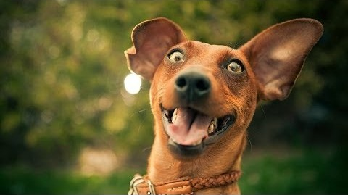
Aloitustyöpajan tavoitteet:
käynnistää työ
saada yhteinen näkemys hankkeen tavoitteista
innostaa
teidät
toimimaan!

Slide 4
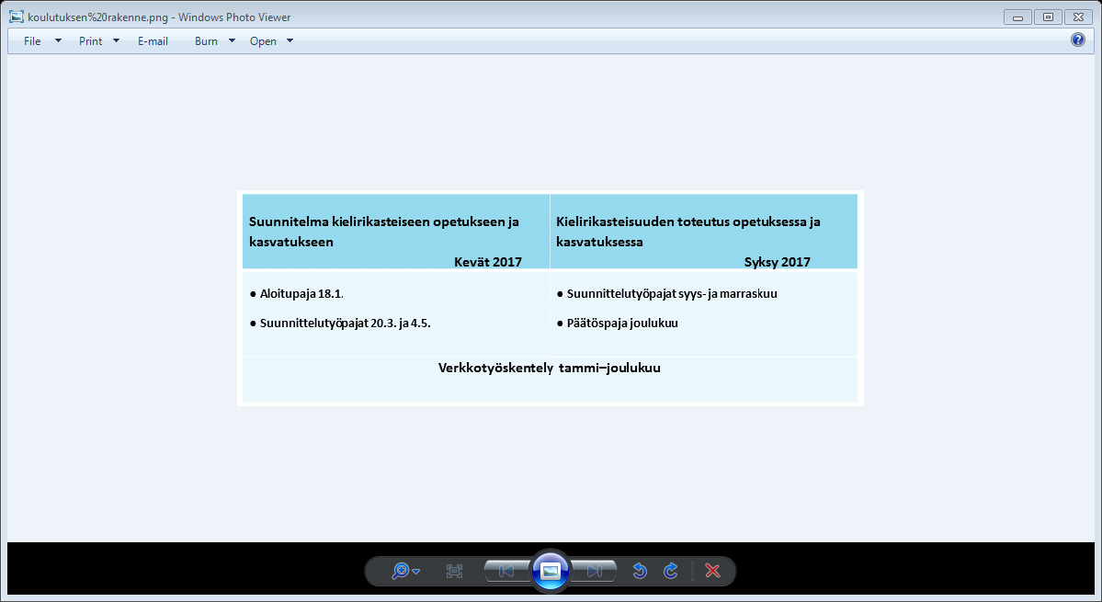
Aloitustyöpaja 18.1.

Slide 5

Hanke-esittely
Veijo
Tikanmäki

Slide 6
Kuka ja ketä…?
Fiilis?
Feeling?
Stämning?
Notes:
Kuva lisäksi?
Icebreaker (What’s your name? Mikä politiikka youtuben ja kuvien käytössä?)
Millä mielellä? Nallet alkuun!
Sirpa

Slide 7

Yleiset tavoitteet

Slide 8
Yleiset tavoitteet
Kielirikasteinen jatkumo esiopetuksesta perusasteelle.
Suunnitelmat kielirikasteiseen opetukseen ja kasvatukseen
  Englanti
  Ruotsi
Notes:
Sirpa

Slide 9
Yleiset tavoitteet
  Idea- ja materiaalipankki kaikkien käyttöön
Notes:
Päiväkoti ´sulkuihin
Sirpa

Slide 10
Osaamistavoitteet
Ymmärrät ja osaat soveltaa kielirikasteisen opetuksen ja kasvatuksen periaatteita omassa työssäsi
Notes:
Sirpa

Slide 11


TÄNÄÄN: INNOSTUS!

Slide 12
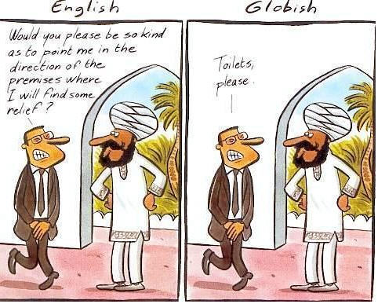
Toilets, please?

Slide 13


http://ede.fi
MOODLE
Notes:
Paula

Slide 14
Työskentely Moodlessa
Moodle-ympäristö: http://ede.fi
Ongelmatapauksissa ota yhteys:
satu.rusko@oulu.fi moodlehelp@ede.fi
Moodle-ympäristön kirjautumisohjeet http://www.ede.fi/moodleinfo.htm
Notes:
Paula
Satu: vilkaisu Moodleen

Slide 15
Moodle sisältää:
  tiedottamista
  materiaalia
  tehtäviä (ohjeet + palautus)
  keskustelualueita
  palautetta
MOODLE

Slide 16
Käyttäjätunnus: etunimi.sukunimi (ei ääkkösiä)
Salasana ensimmäisellä kirjautumiskerralla: changeme (vaihdettava heti)
(ilmoitamme jälki-
ilmoittautuneiden salasanat)
MOODLE

Slide 17
  Ennen 20.3. työpajaa:
  Pohdintatehtävä
  Kielirikasteisuuden syventäminen, kielirikasteisen opetuksen ja kasvatuksen edellytykset
  Pohjaksi tulevalle Kielirikasteisen opetuksen ja kasvatuksen suunnitelmalle
Notes:
Teksti suurempana
Sirpa

Slide 18
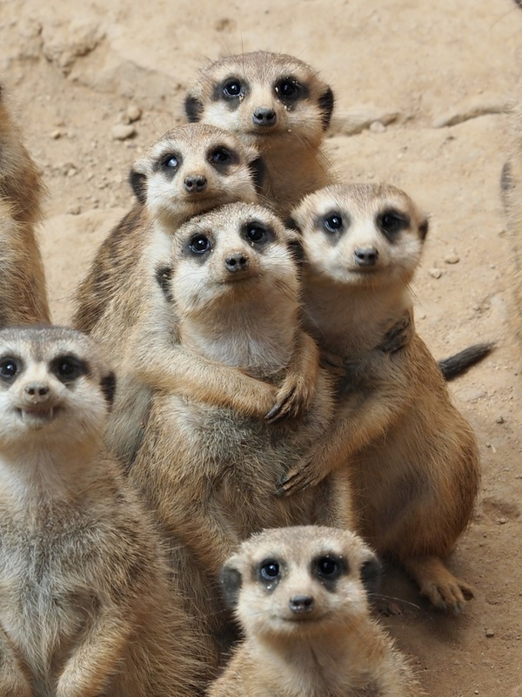
  Suunnitelmat laaditaan ryhmissä – yhteistyö tärkeää!

Slide 19
Missä porukoissa tehdään suunnitelmat…?
(toisen työpajan jälkeen)
Ehdotus mieleen hautumaan:
Notes:
Paula

Slide 20
Ryhmä 1: Tiiton koulu: 6 osallistujaa
Ryhmä 2: Väliojan koulu (3) + Oksavan koulu (1) + kiertävä ope: 5 osallistujaa
Ryhmä 3, 4, (5?) Martinmäki (13 osallistujaa)

Slide 21


Slide 22
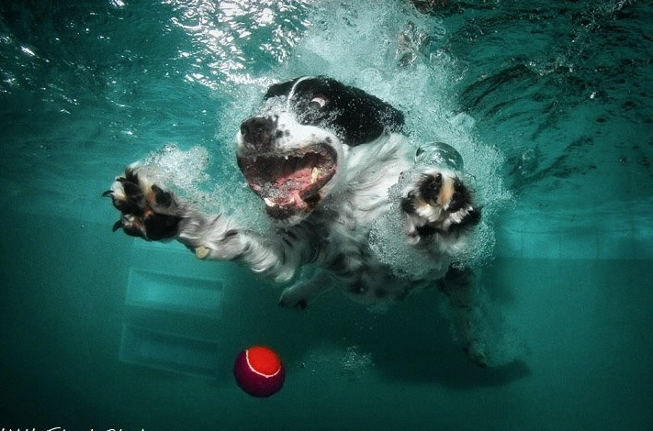
Marja-Leena Kivelä
Sukellus kielirikasteisuuteen…

Slide 23

Todistus
    Osallistuminen pajoihin
    Tehtävien tekeminen
      Moodlessa Villi unelma ja Edellytykset
      Kielirikasteisen opetuksen ja kasvatuksen suunnitelma
      Käytännön kokeilu
      Raportointi ja reflektio
    Kurssipalautteen antaminen
Notes:
Moodlessa kirjoitusvirhe. Pidetäänkö unelma?
Paula

Slide 24
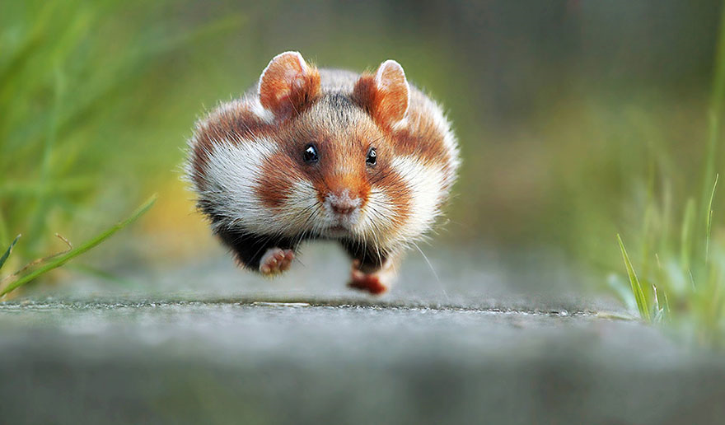
Eväät kotimatkalle…

Slide 25
Eväät kotimatkalle
Moodleen tutustelua…
Kielirikasteisuuden videot
Kielirikasteisuus ”mietintämyssyssä”
Pohdintatehtävä (meilillä ja Moodlessa)
Notes:
Sirpa
5 min

Slide 26

Lisätoiveita?
Mitä toiveita ja tarpeita on jatkoon tämänpäiväisen perusteella?
Notes:
Paula

Slide 27
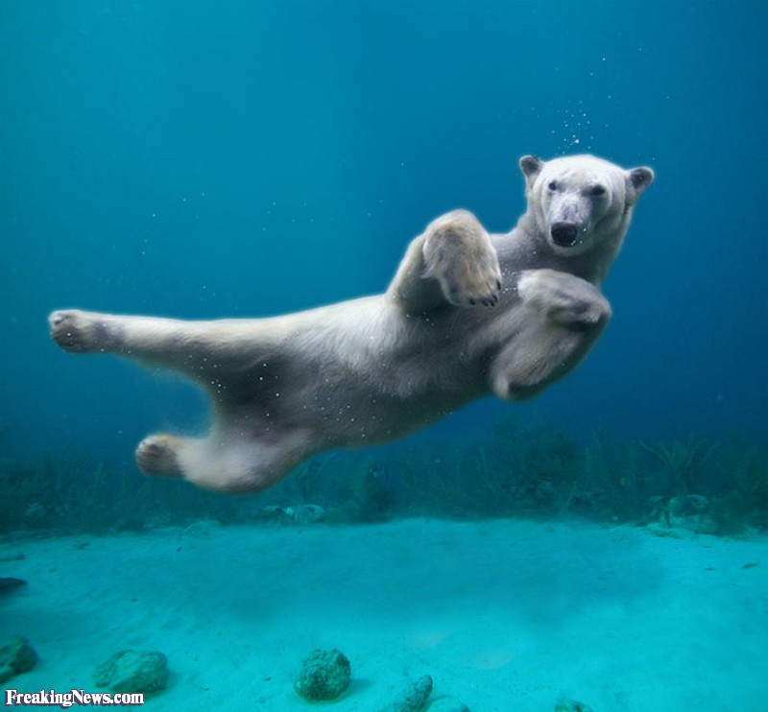
Seuraava työpaja 20.3.
Sukellus jatkuu…

Slide 28
Kiitos!
Tack! Thank you! Merci! Danke! Grazie! Gracias!
Cпасибо!
謝謝。 xièxiè.

